Slide 1
Hiperandrogenism-Hirsutism
Dr. Hikmet HASSA
ESOGÜ Tıp Fakültesi
Kadın Hastalıkları-Doğum ABD
Üreme Endokrinolojisi İnfertilite Bilim Dalı ve Tüp Bebek Başkanı

Slide 2
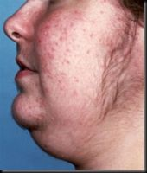
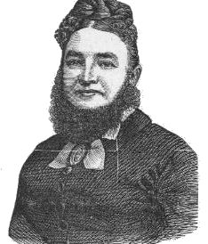
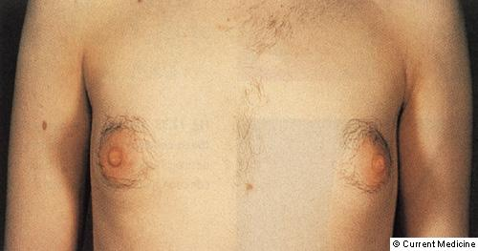
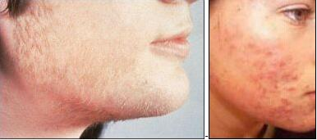
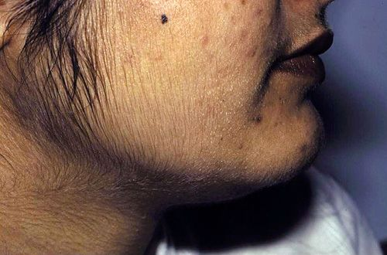
Hiperandrogenizm/Hirsutism

Slide 3
Androjen fazlalığında semptomlar
Oligomenore
Amenore
DUK
Anovulasyon
Akne
Hirşutizm
Virilizm
İNFERTİLİTE

Slide 4
Kadında androjen kaynakları
Over
Adrenal
Periferal dokular
* Deri (PSU)
* Ekstra splanknik(iç organsal)

Slide 5
Hiperandrogenism
Hiperandrogenizm sonucu gelişebilecek yada vucut da ortaya çıkabilecek kıllanma artımı 3 ayrı formda görülebilir.
Hirsutism
Hipertrikosis
Virilism

Slide 6
Hirsutism
İnsanda %20 saçlı deride olmak üzere genetik belirlenmiş yaklaşık 5 milyon kıl follikülü bulunur.
Hirsutismus kadınlarda androjenlere hassas vucut sahalarında terminal kılların büyüyerek erkek tipinde ve dağılımndaki kıllanmayı ifade eder.
Ör:Ortahat kılllanmanın ortaya çıkışı :Favori, bıyık, çene altı, göğüs, bacak iç yüz, sırt ortahat, intergluteal saha ,erkek tipi pubik kıllanma.
Üreme çağındaki kadınların %5-15 de görülebilir. Kıl üretim.(underestimation)

Slide 7
hipertrikosis
Hirsutism hipertrikosis den ayırt olunmalıdır.
Hipertrikosis non-seksüel dağılım karekterinde ve androgen bağımlı olmadan kıl büyümesinin yaygın şeklini ifade eder.
Hipertirikosis ilaç,herediter faktörler,metabolik veya diğer non-endokrin hastalıklarla ilişki içinde iken fazla androjen yapımının etkisi yoktur.
Ancak androjgenlerin problemi agreve ettiği de kabul olunmaktadır.

Slide 8
Virilism
Aşırı Androgen artımı sonucu anti- östrojenik maskulizan etkinin ortaya çıkması ve bu bağlantıda da olgularda
Hızlı bir şekilde Temporal saç dökülmesi sonradan ortaya çıkan ses kalınlığı, meme de küçülme , kas kitlesinde artma ve klitoriste belirginleşme adet düzeninde bozulma ve sonunda , amenorenin yerleşmesini ifade eder.
Ör:Androgen salgılayan Over-Adrenal Tm ler

Slide 9
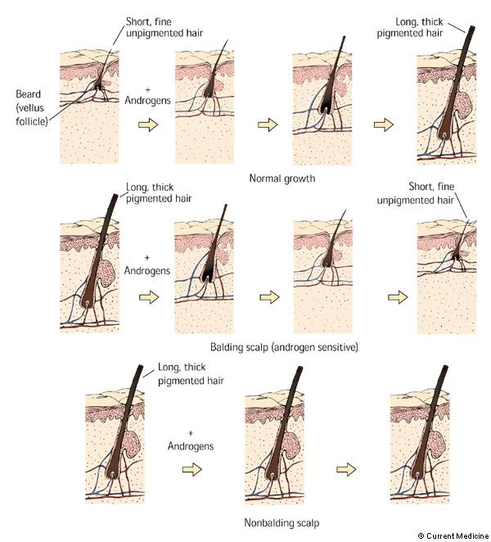
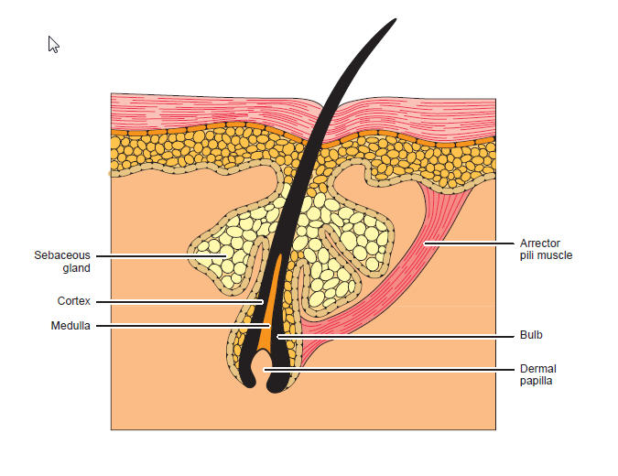
Kıl büyümesi -pilosebase ünite
Kıl için normal yaşam döngüsü
Anagen stage : Growth
Catagen phase: Involution
Telogen phase : Rest
Pilosebase ünite

Slide 10
Androgenlerin kıl büyümesine etkisi
Testosteron (T) kıl büyümesini yönlendiren esas sirküle androgendir.
Dermal papillada (S-T) 5-Alfa –Redüktaz enzimi ile Dihidrotestosterona (DHT)çevrilir.
DHT dermal papillada vellus kılların dışında terminal yapıdaki kılların oluşumunu sağlar.
Diğer düşük potansiyeli olan Androstenedione ve DHEA deride (T) ve (DHT) na transforme olabilir.

Slide 11
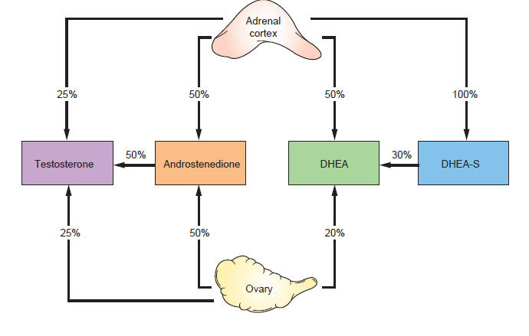
Androgen yapımı
Hirsutism refl ects the interaction between circulating androgen levels and the sensitivity
of hair follicles to androgen stimulation. In women, the major circulating androgens (in
descending order of serum concentration) are dehydroepiandrosterone sulfate (DHEA-S),
dehydoepiandrosterone (DHEA), androstenedione, testosterone, and DHT. DHEA-S, DHEAdrostenedione can be considered pre-hormones because they have little or no intrinsic androgenic activity and require conversion to testosterone to exert androgenic effects.

Slide 12
Androgenler-Pilosebase (PSU)ünite
Dermal papillada (S-T) 5-Alfa –Redüktaz enzimi ile
Dihidrotestosterona (DHT)çevrilir.
Marker: 3.alfa.Diol.G ↑

Slide 13
Testosteron un biyolojik etkinliğini yöneten faktörler nelerdir?

Slide 14
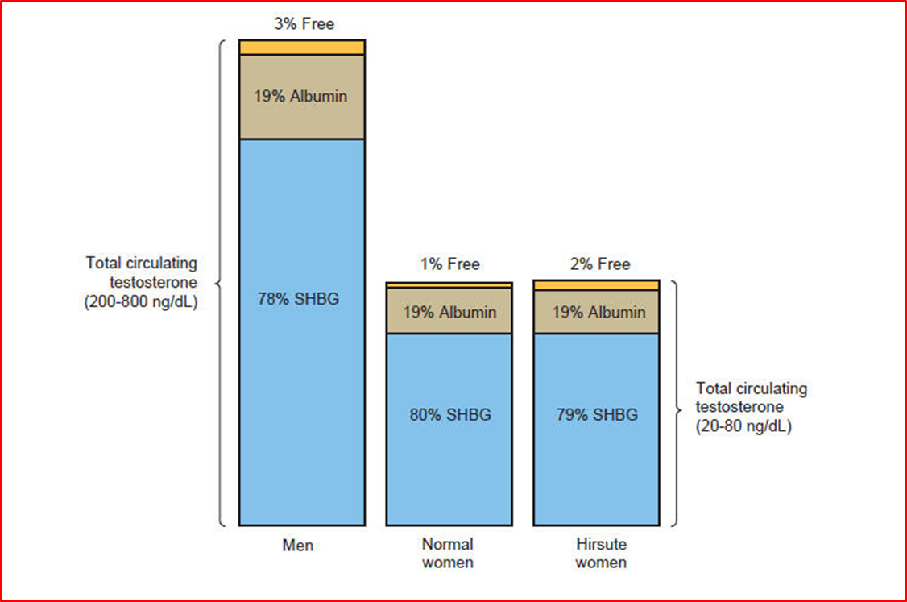
(T) - biyolojik etkinliğine neden olan faktör ler
SHBG: %80 bağlıdır
ALBUMİN: %19 bağlıdır
SERBEST-T: %1-2
T nun non-SHBG fraksiyonu
(S-T) Androjenik etkiden sorumludur.
SHBG ↓ nedenler, S-T ↑ ve (Androgenik ) etki ↑

Slide 15
SHBG azaltıp Serbest-Testosteronu arttıran patolojik durumlar nelerdir?

Slide 16
SHBG ( ↓ ) Serbest-T ( ↑ ) durumlar
HİPOTROİDİZM
OBESİTE
HİPERİNSÜLİNİZM

Slide 17
Kadında Hirsutism nedenleri nelerdir?

Slide 18
Kadında Hirsutism nedenleri
Non-androgenik
Androgenik
İdiopatik

Slide 19
Kadınlarda hirsutizm nedenleri
1-Nonandrogenic causes
This is less prevalent and can be divided in the following forms:
Unnecessary hair growth of acromegalics.
Coarsening of the hairs associated with chronic skin problems, since a major function of the hair is to protect the skin
Non-androgenic anabolic drugs often cause a general increase of many tissues, particularly hair. This can also result in vellus hypertrichosis and not hirsutism.
2-Androgenic causes
This is the most common cause of hirsutism, accounting for around 75–85% cases.
The various androgen dysfunction causes are listed below, with a percentage of their prevalence among hirsute patients (Please note that figures often vary in various surveys and reports):
Polycystic Ovarian Syndrome (PCOS) - 70–80%
Hyperandrogenism - 6.8%
Hypothyroidism - 0.7%
The hyperandrogenic insulin-resistant acanthosis nigricans syndrome (HAIR-AN) - 3 %
21-hydroxylase non-classic I adrenal hyperplasia (late-onset CAH) - 1.6%
21 -hydroxylase-deficient congenital adrenal hyperplasia - 0.7%
Hyperprolactinemia - 0.3%
Androgenic tumors - 0.2%
Cushing’s syndrome - 0-1%
3-Idiopathic hirsutism
The idiopathic cause is traced in 4.7% patients and it’s associated symptoms are hirsutism and probable overactive 5 alpha-reductase action in skin and hair follicle. However, menses are regular.

Slide 20
Kadınlarda hirsutizm nedenleri
Sık : Polikistik over sendromu İdiopatik hirsutizm Nadir : İlaçlar; danazol Konjenital adrenal hiperplazi Hipertekozis Ovaryan tümörler; sertoli-leydig hücreli, granüloza-teka hücreli, hilus-hücreli Adrenal tümörler Ağır insülin direnci sendromları Hiperprolaktinemi Cushing sendromu

Slide 21
Androjen yapımının monitorizasyonu
SPESİFİK STEROİD MARKER ÖLÇÜMLERİ
OVER …………………………………………………………………….TESTOSTERON
ADRENAL……………DHEA-S(%50 Adrenal,%20 Over,%30 Periferal çevirim)
PERİFER……………………………….......................3 Alfa- Androstenodiol –G
3α-androstanediol is the peripheral tissue metabolite of DHT, and its glucuronide conjugate, 3α-androstanediol glucuronide (3α-AG), as a marker of peripheral androgen metabolism. Serum 3a-AG levels correlate highly
levels of 5a-reductase activity in genital skin and are elevated almost uniformly in
hirsute women, including those with normal serum androgen levels, indicating that
“idiopathic” hirsutism likely results from increased peripheral 5a-reductase activity.
However, assays for serum 3a-AG have little clinical utility, primarily because results
have no significant impact on the diagnosis and treatment of hirsutism. Speroff-2011

Slide 22
Androjen fazlalığının nedenleri
Kaynak Tanı
NON-SPESİFİK........................EKSOJEN/İATROJENİK
PERİFERAL..............................İDİOPATİK
PCO
OVERİAN............................. STROMAL HİPERPLAZİ OVERİAN TÜMÖR
KAH (Adult-Onset)
ADRENAL.......................... ADRENAL TÜMÖR
CUSHİNG

Slide 23
Hiperandrogenism-Hirsutism Klinik –Lab. değerlendirme
Eksojen/İatrojenik androjen fazlalığı hangi durumlarda görülebilir?

Slide 24
Eksojen / iatrojenik(androgen) fazlalığı
GEBELİK LUTEOMASI
(Hiperaksiyo Luteinalis)
MEDİKASYON
Anabolik Steroidler
19.nor.Steroidler(NET)
Danazol

Slide 25
Hiperandrogenism-Hirsutism Klinik değerlendirme
İdiopatik/ailesel/periferal androjen fazlalığında olguda klinik ve Lab. Bulguları nelerdir?

Slide 26
İdiopatik androjen fazlalığı (Ailesel,yapısal) PERİFERAL
Olgu Kliniği:
Menstrüasyon: Regüler
Ovulasyon: +
Serum-T: N ( S -T az ↑ olabilir)
DHEA-S: N
Hirşutizm: +
Virilizm: Asla(-)

Slide 27
İdiopatik androjen fazlalığı (Ailesel,yapısal) PERİFERAL
İdiopatik Hirsutism (IH) regüler ovülasyonu olan ve normal Androgen düzeyleri olan olgularda görülen hirsutism dir.
Sıklıkla etnik yada ailevi nitelik içinde görülür.
Diğer nedenleri ekarte ederek tanıya gidilme gereği vardır.
Bazılarınca (IH) nin nedeni periferal yolda ( T) nun 5-Alfa –Redüktaz ile ( DHT) na çevirimindeki artımına bağlı bir androgen reseptör bozukluğuna bağlıdır.??
Hafif hirşüt kadınlarda daha sık olup,M-Ferriman-Gallwey(FG) skoru 8-15 arası olan kadınların yaklaşık yarısı bu guruptadır.

Slide 28
Kadınların yaklaşık %95’inin 8 altında puanı olacaktır:
>8 :Hirsutismus , 8-15 : Hafif Hirsutismus
Speroff-2011

Slide 29
Hiperandrogenism-Hirsutismus-Over
Ovarian Stromal Hipertekosis de Klinik ve Lab. Bulguları nelerdir?

Slide 30
Ovarian Stromal Hipertekozis
Olgu hikayesi :PCO (+) : Yavaş seyirli, semptom devamlı ve artış içinde ve virilizasyona gidiş (+)
Serum T : 150 ng/dl ↑ ,200 ng/dl = Tm dozuna ulaşabilir
Serum DHEA- S = N
Anovulasyon / Amenore zamanla yerleşir.
LH : N ( PCO’dan fark )
Hikaye süresi uzundur (Tm farkı)
Tedavi : GnRh-a ile (Androgen) supresyonu başarılı sonuç verir

Slide 31
Hiperandrogenism-Hirsutismus-Over
PCOS

Slide 32
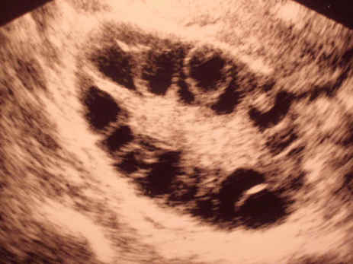
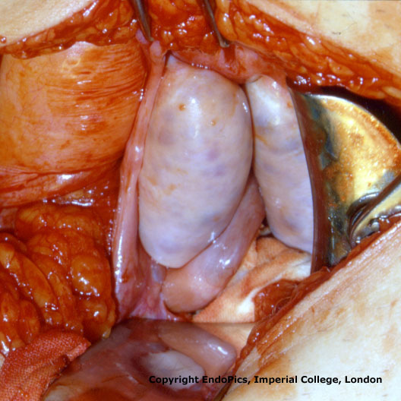
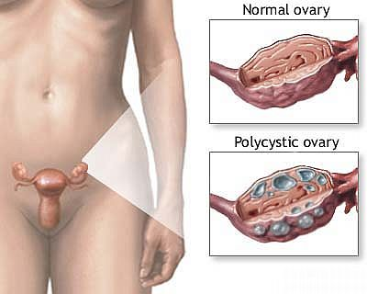
PCOS

Slide 33
PCOS
ANOVULASYON
Menstrüel disfonksiyon
İnfertilite
Endometrium Ca
HİPERANDROJENİZM
Hirsutizm
Akne
Alopesi
Yağlı cilt
METABOLİK BOZUKLUKLAR
Glukoz intoleransı / DM
İnsülin rezistansı
Dislipidemi
Obezite
Akantosis nigrikans

Slide 34
PCOS
PCOS:
Kronik anovulasyon(ovulasyon yetersiz yada yok), Hiperandrojenizm,irregüler menstrüel siklüsler,infertilite, hirşutism,akne gibi klinik görüntülerle seyreden ve üreme çağı kadınların %5-10 etkileyen en yaygın endokrinopatilerdendir.
ESHRE-2004 –Roterdam kriterlerine göre PCOS:
PCOS-Kriterleri:
1- Oligo veya anovülasyon
2- Hiperandrojenizm in klinik,veya biyokimyasal yada her ikisinin bulgularının varlığı
3-USG de PCO varlığı
PCOS-Tanı: yukarki kriterlerin en az 2 tanesinin varlığı.
PCOS –Tanısı için ekarte edilecek patolojiler:
LO-KAH,Cushing’ s Sendromu,Androjen salan Tm ler.

Slide 35
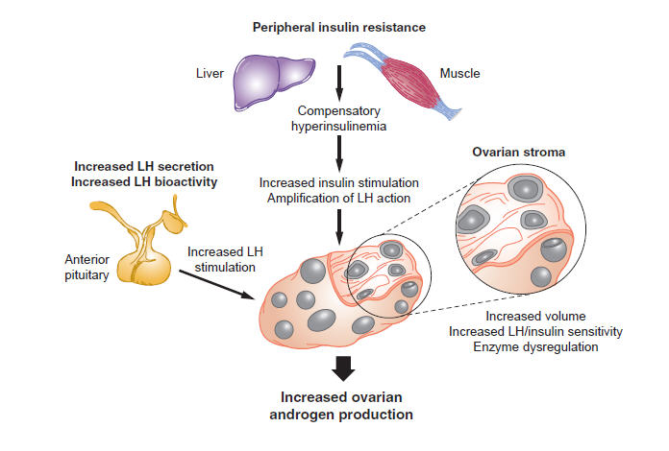
PCOS Hiperandrogenemi
PCOS olgularında Overian androgen sentezinin artımı muhtemelen genişlemiş Over stromasındaki Theca hücrelerinin volümlerinin büyümesine ve LH stimülasyonuna karşı artmış sensitivitelerine bağlıdır.
Ayrıca muhtemelen Theca ve interstisyel (Stromal) hücrelerdeki LH reseptörlerinin Over-expresyonunun da bu olgulardaki Hiperandrogenism de yeri olabilir.
Abnormal LH sekresyonuna bağlı dinamiklerin değişimi sonucu artmış LH stimülasyonları da Over üzerinde Androgen yapımına etkileyecektir.
no one mechanism explains the moderate adrenal androgen excess commonly observed in women with PCOS Speroff-2011

Slide 36
PCOS- insülin etkisi
İnsülinin serum Total ve Serbest-T etkisini arttırırken serum SHBG konsantrasyonunu azaltır.
İnsülin kıl yapımında etkilidir.
Diazoxide, metformin ve troglitazone kullanımının insülin sensitivitesini iyileştirerek hiperandrogenemi ve hirşutism tedavisinde kısmen de olsa etkisi olabilmektedir.
Bu ilaçlar Serum A-Dione ve Serum-T düzeylerini düşürmektedir.

Slide 37
PCOS- insülin etkisi
Speroff
2011

Slide 38
PCOS- insülin etkisi
İnsülin artımı, a-Overde androjen yapımını stimüle eder b- Hepatik SHBG yapımını azaltır.
Normalde yüksek insülin konsantrasyonlarında Theca hücreleri uyarılırken PCOS olgularında fizyolojik dozlarda da uyarı sağlanabilir.
Ayrıca insülin LH nın etkisini potansiyele eder .
İnsülin ve LH sinerjik olarak androjen yapımını stimüle ederler.
Artmış LH bioaktivitesi ve insülin rezistansına bağlı hiper insülinemi LH nın etkisini arttırır ve tüm bu etkiler kilo ile daha kötüleşir.
Speroff
2011

Slide 39
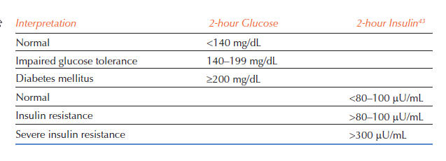
The fasting serum insulin concentration is easy to obtain and requires no calculations;317
in euglycemic White women with PCOS, values greater than 20–30 μU/mL suggest insulin
resistance. The fasting glucose/insulin ratio has been used widely as an index of insulin
sensitivity in women with PCOS; a ratio less than 4.5 has reasonable sensitivity and specifi
city for insulin resistance.94
Speroff
2011

Slide 40
PCOS- insülin etkisi
İ-R ve hiper-İ PCOS patofizyolojisinde önemli bir rol oynamasına karşın; %25-50 li PCOS lu olguda İ-R gösterilememiştir.
İ-R olan olgular arasında da PCOS oldukça az görülür (%15)
Bu nedenlerle de İ-R ve hiper-İ her PCOS lu kadında primer neden yada patogenik bir faktör değildir.

Slide 41
HAIR-AN Sendromu
HAIR-AN: Hiper Androgenism, Insülin Rezistansı -Acanthosis Nigricans
Ciddi boyuttaki –IR olgularında görülen tabloya verilen addır.
Genelde olgular Obes dirler.
Bu olgularda insülin sinyal defekt sorunları söz konusu olup tek gen defektleri de sorun içindedir.
Acanthosis Nigricans

Slide 43
Hiperandrojenizm PCO- ayırıcı tanı (özet)
Menses düzensiz >35 gün
Oligo-anovülasyon
Perimenarş hirşutism
Obesite
T: Hafif- orta↑(100- 150ng/dl)( Tümör dozu değil)
LH/FSH > 3 (+/-)(eski ,şart değil)
DHEA-S: N ya da az ↑
Hiper Prl: (-)
USG’de PCO (+/+)(+/-)(-/-)
PCO

Slide 44
Androgen salan tümörler- Over
Gonadal stromal tumor
Thecoma
Lipoid tumor
Fibroma
Disgerminom
Sertoli-Leydig (Arrhenoblastoma) (20-40 y)
Hilus cell, Lipoid cell (Adrenal rest Tm )
Granuloza - Theca cell Tm, (A) - salan stromalı epitel Tm, (Kistadenom, Brenner, Krukenberg)

Slide 45
Androgen salan tümörler- Over
Androjen salan Over Tümörleri ve bunlarda klinik ve Lab bulguları nelerdir?

Slide 46
Androjen salan over tümörleri
Olgu hikayesi : kısa
Virilizm (+)
Serum T : Lab. Normali x 2.5 ↑
DHEA-S : Az ↑ ya da : N
Granuloza - Theca ( E2 ↑, T ↑ )
Tedavi : Ety. göre cerrahi

Slide 47
Hiperandrogenism-Adrenal
Geç başlangıçlı Konjenital Adrenal Hiperplazilerde tanı nasıl konulur?

Slide 48
KAH-(adult-onset):a-KAH
CHA benzer (PCO-Like Sendrom )
LH ↑ (+) Hirsutişmus (+)
Overler ( PCO ) benzeyebilir.(US )
Adrenalde :
Z.fasikulata ACTH →Kortizol
17 OH-P →11-DOC çeviriminde 21-OH önemli bir
enzimdir.
A-KAH de sıklıkla 21 -OH laz eksikliği parsiyel / tam. vardır. 11OH’ laz eksikliği hpt ile gider
Klinik:PCO benzer Kr. Anovulasyon ve Hiper androjenizm semptomları (+).

Slide 49
A-Onset (KAH ) tarama
Sabah 8:00 17-OH Progesteron bakılır.
Değerlendirme:
a-17 OH -P > 8ng/ml :A-KAH (+)
b-17OH -P : 3.3-8ng/ml:Tanı için ACTH testi
gereklidir.
c-17 OH -P <3.3ng/ml : Normal
Not:Tarama testi yapılacak olgular: (A) ↑ genç
semptomlular ( hirutişm, akne) ,aile hikayesi olanlar

Slide 50
17OH -P : 3.3-8ng/ml:Tanı için ACTH testi ESOGÜ protokolü(im test)
A-KAH için ayırıcı tanı
ACTH testi: ( im test)
OGÜTF Endokrinoloji protokolü:
Sabah 8.00 basal 17OH-P bakılır
0.5 mg Synacten ampul im. yapılır.
1-2 ve 4. saatlerde alınan kanda 17 OH-P bakılır.
Değerlendirme:
Max. 17OH-P değeri 10 ngr/ ml üzerinde ise :
A- Onset KAH (+)

Slide 51
Hiperandrogenism-Adrenal
Cushing –Sendromu tanı nasıl konulur?

Slide 52
Hiperandrogenism-Adrenal-Cushing
Cushing-S ? Olan olguda: Gece saat 23:00 Dexamethasone 1.0mg ( Dekort tablet: 0.5mg içirtilir.Ertesi sabah saat 8:00 plazma kortizol ölçülür. ( bir gün önce bazal kortizol ölçümü şart değil)
Değerlendirme:
a-Dex-sonrası sabah kortizol: < 5 mikrogr/ 100 ml : Cushing : (-)
b-Sabah kortizol > 5 mikrogr/100 ml Cushing ?: (+) ileri
supresyon testleri yapılır.

Slide 53
Androgen salan tümörler- Adrenal
Adenoma
Adenocarcinoma
Ectopic ACTH-secreting tumor

Slide 54
Hiperandrogenism-Adrenal Tm
DHEA-S > 8 mcg/ml
Overler :N
Adrenal Tm?
Post menopozal
Kadın Tm ?
T ≥ 100 ng/dl
DHEA-S ≥4mcg/ml
U/S ,CT, NMR ile inceleme yapılmalıdır

Slide 55
Hiperandrogenism li olgularda tanıya
pratik yaklaşım?

Slide 56
Serbest Androjen İndeks
Erkek >30 Kadın <5
Total testosteron ve SHBG
nmol/L biriminde ifade edilir

Slide 58
Hiperandrogenism -Tedavi

Slide 59
Hirsutism-Tedavi
Hirsutism de tedavi nedene bağlı olarak yapılmalıdır
İİ
İ
AKŞ X A-İNS / 405 < 2.7 olmalıdır

Slide 60
Hirsutism tedavisinde özet- temel yaklaşımlar
Kıl follikülünün büyüme siklüsüne göre yaklaşık yarılanma ömrü
olarak 6 aylık sürenin tedavi süresi olarak seçilmesi gerekir.
Bu süreden önce tedaviden önemli bir avantaj beklenmemelidir.
İlk basamak tedavi düşük-doz KOK olmalıdır.
Yalnız KOK uygulamasına cevab alınamayan olgularda ; ilave anti-Androgen kullanılmalıdır.Bu konuda Spironolactone iyi bir kombinasyondur.
Tedavilerin rezistan olduğu yada tolere edilemediği durumlar için rezerv tedavi olarak add-back tedavi eşliğinde GnRH –agonistlerine başvurulabilir.
Epilasyon tedaviler içinde yer alabilir (Ağda ,lazer,pulsed light vb foto –epilasyon tedaviler vb.)Ancak tercihan hormonal tedavilerin sonuçları görüldükten sonra uygulama alanına girmelidir.

Slide 61
Hirsutism tedavisi-KOK
Hirşüt kadında Androjen yapımı genellikle LH- bağımlıdır. KOK Pitüiter LH yı süprese ederek Over den Androgen salınımını suprese eder.
KOK daki E-düzeyleri (All low-dose oral contraceptives (containing 20–35μg ethinyl estradiol) have similar effectiveness in the treatment of acne and hirsutism.) Hepatic SHBG yapımını arttırır.,sirküle androgenler taşınıp serbest aktif androgenler azalır.
Direkt yada indirekt olarak KOK adrenal den DHEA-S sekresyonunu azaltır.
KOK içindeki Progestinler derideki 5-Alfa –Redüktas aktivitesini azaltır.Buda kıl follikülleri ve sebase glandların majör nüklear androgeni polan DHT üretimini azaltır.

Slide 62
Hirsutism tedavisi-KOK etkisi

Slide 63
Tedavide hangi KOK?
Düşük doz 20 mcg ethinyl estradiol serum androgenlerini suprese edebilirse de bu dozda etki biraz daha azdır ve ancak devamlı kullanımı gerektirebilir.
KOK da kullanılan ethinyl estradiol ( 3mg) 25 mg Spironolactone yada 1mg CPA eşdeğer etki gösterir
KOK da seçilecek progestinler düşük androgen etkili yada anti-androgen etkili olmasına özen gösterilmelidir. ( Ör: cyproterone acetate or drospirenone)
Androgenik etkisi yüksek olan Progestin seçiminden kaçınılmalıdır. Ör:Levonogestrel. Bazı olgularda bu seçimler kıllanmayı daha sıkıntılı hale sokarlar.
.

Slide 64
Hirsutism tedavisinde kullanılan medikasyonlar

Slide 65
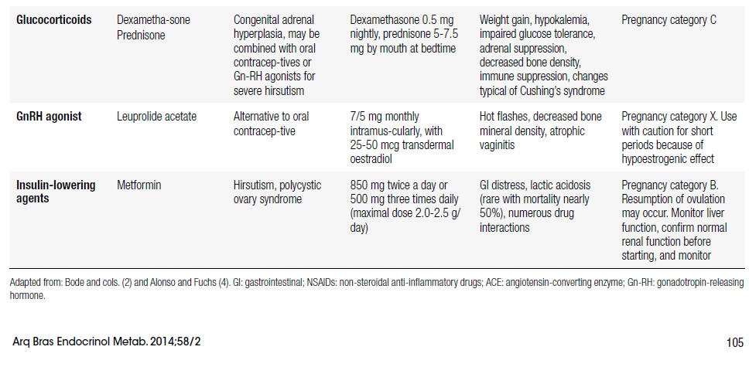
Hirsutism tedavisinde kullanılan medikasyonlar

Slide 66
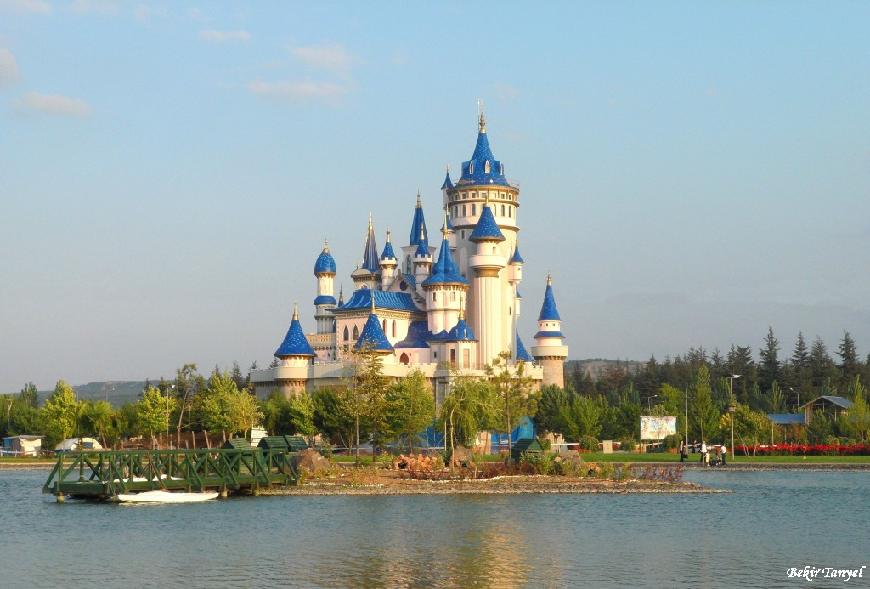
ESKİSEHİR
Teşekkürler

Slide 67
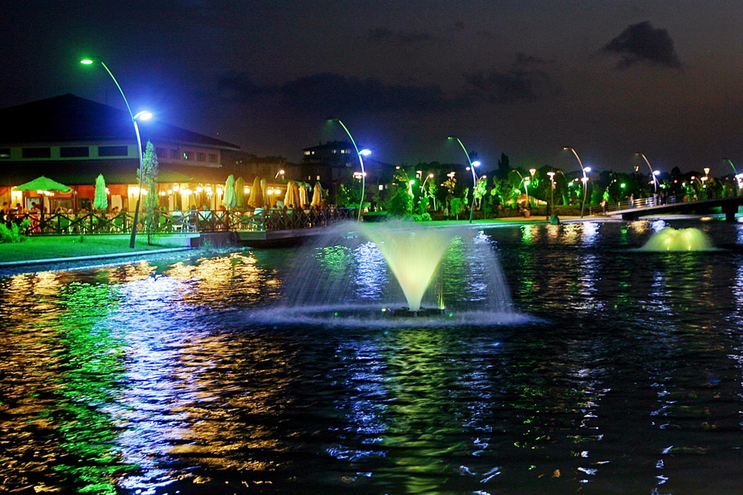
Eskişehir
Teşekkürler

Slide 69
Hipertrikosis-ilaçlar-hastalıklar
İlaçlar:
acetazolamide, citalopram, corticotrophin, cyclosporine,
diazoxide, glucocorticoids, metoclopramide,
methyldopa, mercure poisoning, minoxidil, penicillamine,
phenothiazines, phenytoin, reserpine, streptomycin,
valproic acid, ve ağır metaller
İlaç kesiminden haftalar içağırinde semtomlar geri döner.
Hastalıklar
porphyria, anorexia nervosa, malnutrition,
juvenile dermatomyositis, tuberculosis, hypothyroidism,
paraneoplastic syndrome

